Slide 1
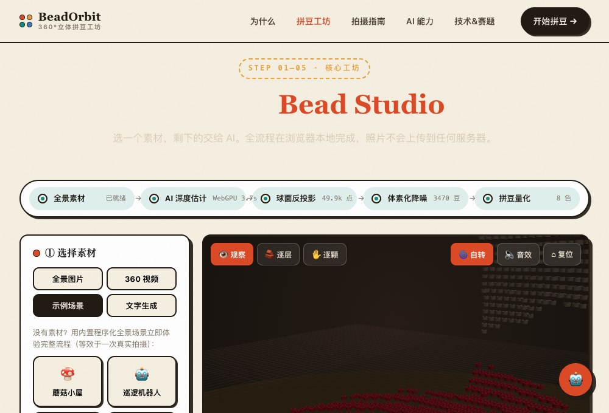
AI+影像产品开发赛道
把世界，拼成
一颗颗豆子。
BeadOrbit · 360°立体拼豆工坊
用影石全景相机拍下任何事物，AI 在浏览器里把它变成可以 360° 旋转、逐颗拼装的立体拼豆作品——并直接给出分层施工图纸与材料清单。
360° 全景 → AI → 立体拼豆 · 全流程 7 秒
拼豆 · 全景 · AI · 三维重建 · 手作

Slide 2
STEP 00 · 调研发现
拼豆很火，但图纸停在平面
70亿+
+9018%
0 个
小红书拼豆话题浏览量
抖音拼豆订单同比增长
支持 3D 图纸的现有工具
工具断层
国内外十余个拼豆图纸生成器（pindouai、bitbead、perler-beads.org…）全部只输出 2D 平面网格图。
立体靠手搓
想拼立体作品只能 MagicaVoxel 手工建模、拆层、手动画每层图纸——一个 6 面板小房子画图 4–6 小时。
痛点明确
拼之前用户最需要三样：带色号的施工图、材料清单 BOM、色号对得上自己手里的豆子。
市场空白：把 360° 全景自动转成「可拼的立体图纸」——没有任何工具在做。
2026 影石 Insta360 Bold Maker 智能影像挑战赛 · AI+影像产品开发
2 / 9

Slide 3
STEP 01 · 产品方案
一张全景图，七秒变成立体拼豆
01
02
03
04
05
全景素材
→
AI 深度估计
→
球面反投影
→
体素化降噪
→
拼豆量化
影石 X5 拍摄 / 360 视频 / 文字造景
Depth Anything V2 跑在浏览器里
ERP→方向×深度→点云（DAP 同款）
48³ 网格 · 孤立体素剔除
CIEDE2000 匹配品牌色板
直接产出
360° 可交互 3D 模型
分层施工图纸
材料清单 BOM
分享卡片
逐层 / 逐颗拼装
每层网格图 + 色号
每种色号多少颗
截图 + 统计 + 色板
2026 影石 Insta360 Bold Maker 智能影像挑战赛 · AI+影像产品开发
3 / 9

Slide 4
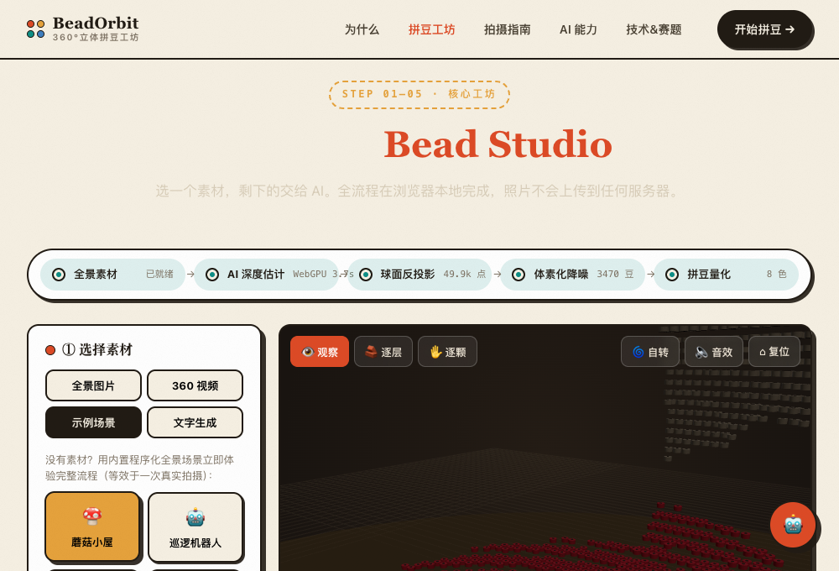
STEP 02 · 现场演示
三分钟动线：拍 → 拼 → 带走
拍摄指南把影石 3DGS 规范变成可执行清单：X5 / 8K30fps / 1–2m / <1m/s / 70–80% 重叠 / 数据闭环，附路径模拟器与 12 项自检打分。
拍
点「蘑菇小屋」→ AI 深度 → 点云 → 体素 → 色板匹配。观察 / 逐层 / 逐颗三种模式，落豆有音效与弹性动画。
拼
分层图纸 PNG（格内印色号，打印即拼）、材料清单 CSV（照单买豆）、作品 JSON、分享卡片。
带走
工坊实拍：逐层建造中的蘑菇小屋（深色操作台 + 进度 HUD）
实测：蘑菇小屋 3,470 豆 / 44 层 / 8 色，总耗时 7.0s（含 AI 推理）· 机器人 4,230 豆 · 多帧融合 2,763 豆
2026 影石 Insta360 Bold Maker 智能影像挑战赛 · AI+影像产品开发
4 / 9

Slide 5
STEP 03 · AI 应用
五个环节，都有 AI 在干活
对应赛题「用 AI 重新定义怎么拍和怎么看」——我们把「怎么拼」也重新定义了。
怎么看
AI 全景深度估计
Depth Anything V2（ONNX Runtime Web，WebGPU/WASM 自动降级），单张平面全景图 → 带深度的球面场景，流程与影石 DAP 同构
怎么拼
感知色差配色引擎
每个体素在 CIELAB 空间用 CIEDE2000 匹配拼豆色板，支持导入 MARD / COCO 官方色板，解决「色号对不上手里豆子」
怎么拍
AI 摄影教练
影石 3DGS 拍摄指南结构化：参数卡 + 路径模拟器 + 自检打分；下一步接 Camera SDK 预览流与 IMU 实时提示
怎么想
拼豆 AI 助手
常驻聊天入口：技巧 / 参数 / 图纸 / 熨烫；离线知识库默认可用，填入百练 Key 即切换千问大模型
怎么来
文字造景
一句描述生成 360° 全景进入流程——DiT360「文字→全景」理念的离线程序化实现，没相机也能玩
2026 影石 Insta360 Bold Maker 智能影像挑战赛 · AI+影像产品开发
5 / 9

Slide 6
STEP 04 · 技术实现
一条链路，全部跑在浏览器里
素材输入
AI 深度估计
球面反投影
体素化
拼豆量化
交互工坊
全景图 / 360视频 / 造景
→
DA-V2 int8 · ORT Web
→
ERP→点云
→
48³ · 孤立降噪
→
CIEDE2000
→
Three.js 三模式
影石资源使用
工程事实
X5 / X 系列素材
核心输入；.insv 导出指引内置
零后端
纯静态部署，照片不上传，隐私默认安全
3DGS 拍摄指南
完整转化为拍摄指南与自检清单
自动降级
WebGPU → WASM 多线程 → 启发式兜底
DAP 深度估计
流程同构（ERP→深度→点云）
断网可演
模型与运行时内置 111MB
DiT360 全景生成
理念落地为离线程序化造景
自研几何
反投影 / 体素化 / 限色量化，48³ 约 2–40ms
Camera/Media SDK、OSC
路线图：实时拍摄教练、远程采集
2026 影石 Insta360 Bold Maker 智能影像挑战赛 · AI+影像产品开发
6 / 9

Slide 7
STEP 05 · 赛题对照
评审维度 → 我们的实现
评审维度 | 对应实现
产品完成度 30% | 素材上传→拼豆→导出全流程可用，4 类素材入口，含示例场景一键演示
用户与应用价值 30% | 「立体拼豆不会画图纸」是调研确认的全市场空白；直给图纸 + BOM + 品牌色板
影像技术应用 30% | 遵循影石 3DGS 拍摄规范；深度流程与 DAP 同构；规划接入 Camera SDK / OSC
AI 技术实际作用 30% | 浏览器端深度估计、CIEDE2000 配色、自动调参、离线知识库 + 千问助手、文字造景
技术难度与质量 | 零后端纯静态；WebGPU/WASM 自动降级；反投影/体素化/限色量化自研
路演表述 10% | 3 分钟动线：拍（指南）→ 拼（工坊）→ 导出（图纸 BOM）
全部测试通过：关键路径 / 扩展 / 边界 / 融合 / 导出 五套自动化用例 + Node 端数学验证，控制台零错误。
2026 影石 Insta360 Bold Maker 智能影像挑战赛 · AI+影像产品开发
7 / 9

Slide 8
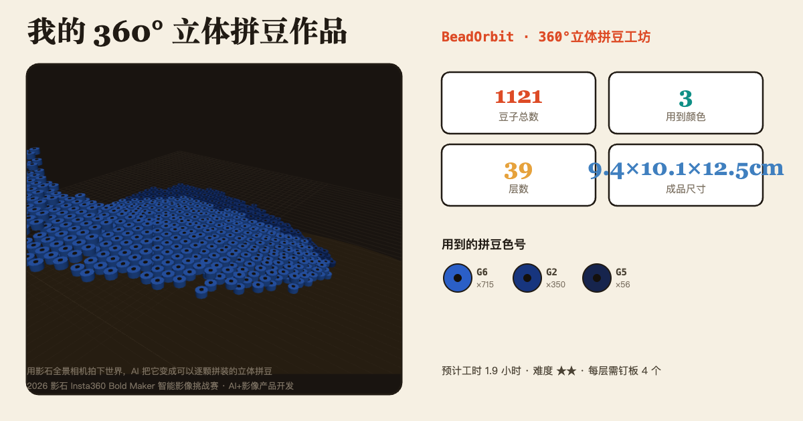
STEP 06 · 市场与规划
从黑客松到拼豆人的日常
路线图
现在
360 全景 → 立体图纸 + BOM，浏览器本地完成
下一步
接入 Camera SDK 实时拍摄教练；色板商店（官方 CSV）
再下一步
多视角 DDGS 重建补全遮挡；作品社区与图纸市场
作品分享卡片：晒图即传播——调研显示分享钩子比工具参数更重要
目标用户
被小红书种草、想拼立体却不会画图纸的 Z 世代解压人群，与亲子/礼物定制场景。价值主张：我的旅行全景，变成一个能拿在手里的立体拼豆作品。
2026 影石 Insta360 Bold Maker 智能影像挑战赛 · AI+影像产品开发
8 / 9

Slide 9
把世界，拼成一颗颗豆子。
BeadOrbit · 360°立体拼豆工坊
怎么拍——AI 摄影教练 · 怎么看——360° 立体拼豆 · 怎么拼——图纸与材料清单一次给齐
谢谢，欢迎提问 · Q&A
2026 影石 Insta360 Bold Maker 智能影像挑战赛 · AI+影像产品开发赛道

